Slide 1

TOPIK 2: NILAI DALAMAN DENGAN PEMBENTUKAN JATI DIRI DALAM MENANGANI RASUAH

Slide 2
Definisi dan Konsep Nilai dan Jati Diri Tiga elemen yang membentuk nilai
Sistem Kepercayaan: Kefahaman sistem kepercayaan yang mantap
Sejarah: Kepentingan untuk menghayati sejarah bangsa. Dihilangkan sejarah oleh kolonial
Budaya: Nilai terbentuk dari budaya; membudayakan nilai, pertimbangan betul salah yang dibudayakan dalam hidup
Notes:
Identity comes after values. - system of belief, history and culture.
Semua manusia sama. Peluang yang sama. Kenapa ada bangsa yang inferior, kenapa ada yg superior?
Leading by example/walk to talk

Slide 3

Definisi Nilai
Nilai adalah panduan konstruk tindakan sosial yang menyatakan beberapa tindakan sebagai wajar, tidak wajar, boleh diterima, dan tidak boleh diterima.
Mengandungi komponen moral/etika normatif, dan membentuk panduan untuk tindakan, sikap, dan objektif yang diperjuangkan oleh manusia.

Slide 4

Konsep Nilai
Nilai memainkan peranan utama dalam kehidupan individu dan budaya/ masyarakat dan boleh dicirikan sama ada pada peringkat individu atau kumpulan, iaitu ahli masyarakat, organisasi, kumpulan agama.
Nilai kolektif/ sosial, juga dikenali sebagai nilai budaya, mewakili objektif yang ahli masyarakat digalakkan untuk mematuhi dan mengejar untuk mewajarkan tindakan mereka.
Nilai individu, yang juga dinamakan nilai peribadi, adalah prinsip yang mengawal kehidupan manusia, membimbing, menyesuaikan, dan mengarahkan tingkah laku, tindakan dan sikap

Slide 5

Nilai dan Agama
Sepanjang sejarah dan evolusi manusia, agama telah didapati sebagai salah satu institusi sosial yang paling penting dan komprehensif, menyentuh dan membentuk hampir semua bidang budaya dan masyarakat
Agama menyediakan manusia dengan kerangka rujukan untuk organisasi kehidupan secara umum, sama ada individu atau kumpulan

Slide 6

Nilai Murni
Kepercayaan agama setiap individu dan sejauh mana kekuatan pegangan agama mereka adalah aspek penting dalam pembentukan identiti peribadi dan sosial
Sistem kepercayaan dan nilai secara intrinsic berkait dalam semua aspek kehidupan manusia

Slide 7
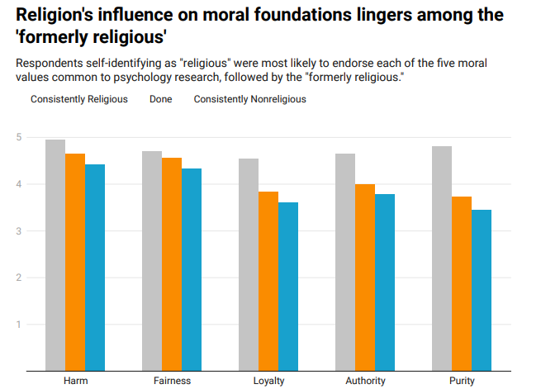
Pengaruh agama ke atas akhlak
Pengaruh agama terhadap asas moral masih kekal dalam kalangan mereka yang 'dahulunya beragama'
Responden yang menganggap diri mereka sebagai "beragama" paling cenderung untuk menyokong setiap daripada lima nilai moral yang biasa dalam penyelidikan psikologi, diikuti oleh mereka yang "dahulunya beragama.
Secara Konsisten
Berhenti beragama
Secara Konsisten Tidak Beragama
Larangan
Keadilan
Kesetiaan
Kewibawaan
Kesucian

Slide 8
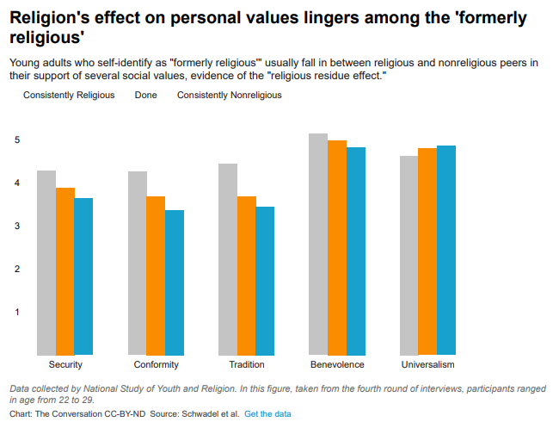
Pengaruh Agama ke atas Nilai Peribadi
Kesan agama terhadap nilai peribadi masih kekal dalam kalangan mereka yang 'dahulunya beragama'
Golongan dewasa muda yang menganggap diri mereka sebagai "dahulunya beragama" biasanya berada di tengah-tengah antara rakan-rakan beragama dan tidak beragama dalam sokongan mereka terhadap beberapa nilai sosial yang menunjukkan kesan 'sisa agama'
Secara Konsisten
Berhenti beragama
Secara Konsisten Tidak Beragama
Keselamatan
Kesesuaian
Tradisi
Kebajikan
Universalisme
Data yang dikumpulkan oleh Kajian Nasional Belia dan Agama. Dalam rajah ini, diambil daripada pusingan keempat wawancara, peserta berumur antara 22 hingga 29 tahun. Carta: - Perbualan CC-BY ND. Sumber: Schwadel et al. Got the data

Slide 9
Nilai Murni
Kesemua agama dan budaya masyarakat yang merupakan entiti terbesar dalam negara kita iaitu Melayu, Cina dan India menyeru serta mengajak penganutnya agar berakhlak dengan nilai yang mulia
Ketiadaan penghayatan nilai murni dalam masyarakat menyebabkan perilaku mereka menjurus ke arah negatif.
Penghayatan nilai murni bangsa Malaysia menitikberat persoalan akhlak dan nilai murni dalam masyarakat yang berbilang bangsa ke arah melahirkan satu negara bangsa Malaysia yang maju progresif, saintifik dan hidup bersatu padu
Tiga etnik terbesar iaitu Melayu, Cina dan India mengamalkan kebudayaan, adat resam, agama dan bahasa masing-masing
Masyarakat Malaysia juga mempunyai budaya yang membolehkan mereka berinteraksi diantara satu sama lain

Slide 10
ASAS YANG SAMA
MATLAMAT NEGARA
Membentuk
Keperibadian
&
Jati Diri Individu
&
Masyarakat
ke arah yang Lebih Baik
Masyarakat Berinteraksi
&
Membentuk Masyarakat Malaysia yang Berpegang Teguh Kepada Agama
&
nilai Murni
Kepelbagaian Agama & Budaya

Slide 11



Nilai murni kepercayaan kepada Tuhan merupakan paksi utama penganutnya iaitu dengan melaksanakan dua rukun utama, iaitu Rukun Islam dan Rukun Iman
Rukun-rukun ini menjadi panduan kepada masyarakat Muslim dalam menjalani kehidupan sebagai orang Islam untuk mempertimbangkan perbuatan yang betul dan salah
ISLAM
Nilai hormat-menghormati sesama manusia juga amat ditekankan iaitu kehormatan kepada Allah, ibu bapa, kaum mukmin, jiran dan orang lain
Penghormatan tersebut menunjukkan akhlak yang mulia seperti yang telah diajarkan oleh agama Islam dan memelihara hubungan sesama insan
Agama Islam turut menerapkan nilai seperti kesabaran, kesederhanaan, bersopan- santun, adil dan banyak lagi.

Slide 12
Ajaran utama agama Kristian ialah melaksanakan Sepuluh Perintah Tuhan
Sepuluh perintah ini mencakupi banyak perintah, larangan, teguran, nilai murni bagi umat-umat Kristian e.g. nilai kejujuran iaitu tidak berbohong atau bersaksi dusta
KRISTIAN
Nilai kehormatan kepada tuhan, ibu bapa dan sesama manusia iaitu saling mengasihi sama ada kepada kawan-kawan mahupun musuh
Mengajarkan kemurahan hati iaitu menolong orang pada setiap masa tanpa mengharapkan balasan
Nilai murni kerendahan hati turut menjadi fokus utama ajaran Kristian
Tidak membanggakan diri di atas kemampuan dan pengetahuannya namun sepatutnya memandang orang lain setaraf dengannya
Amalan-amalan mulia juga melambangkan penerapan nilai murni Kristianiti agar ia memberikan kebaikan kepada orang lain

Slide 13
Buddhisme mengetengahkan Jalan Mulia Lapan Lapis yang berfungsi sebagai pembimbing ke arah akhlak yang mulia.
Ia mencakupi aspek pemikiran, pertuturan, perbuatan yang betul agar penganut Buddha dapat melepaskan diri daripada keinginan nafsu dan godaan dunia
BUDDHA
Dengan melaksanakannya, seseorang akan sentiasa berkelakuan, bertutur, berfikiran secara baik dan positif
Penganut agama Buddha turut dilarang berbohong, meminum arak, berzina, membunuh dan mengkhianati sesama manusia
Penghayatan terhadap perkara ini menunjukkan asas moral Buddhisme yang tinggi
Perkara ini ditegah kerana ia membawa kepada kesan dan akibat yang memudaratkan dalam masyarakat.
Penganut Buddha juga tidak seharusnya mempunyai fikiran yang negatif, sebaliknya haruslah berbuat baik dan mencintai semua orang

Slide 14
Konsep utama agama ini ialah mempercayai hukum karma yang bererti perbuatan baik dibalas baik dan begitu juga sebaliknya
Konsep moksa yang bermaksud kebahagiaan yang tertinggi turut menjadi pegangan utama penganut agama ini
Pencapaian tahap moksa tidak akan menyebabkan seseorang dilahirkan semula dalam bentuk haiwan, manusia atau benda hidup yang lain
HINDU
Hinduisme menekankan nilai seperti kesabaran, mengawal nafsu dan kemarahan, mengampuni, bertolak-ansur dan banyak lagi
Pengamalan nilai ini seiring dengan Upanishad yang mengajarkan kemoralan seperti sentiasa berderma, menunjukkan kasih sayang, menghindari perasaan benci serta dengki, menghormati yang lebih tua dan tidak menginginkan barang orang lain
nilai ini amat bersesuaian dengan keinginan setiap orang untuk mencapai moksa dan terlepas daripada kemahuan diri. Ia juga dapat mengelakkan seseorang daripada bertindak di luar batasan dan mencetuskan kekacauan.

Slide 15
Konsep utama agama Sikh ialah monotheisme iaitu kepercayaan dan penyembahan kepada satu Tuhan
Kehidupan terakhir seseorang haruslah bersatu dengan Tuhan agar adanya penebusan dosa
SIKH
Selain daripada kepercayaan kepada Tuhan, Sikhisme turut menitikberatkan penghormatan kepada guru-guru agama, kehidupan yang serba sederhana, bertoleransi antara agama, menunjukkan kasih sayang kepada orang lain dan sebagainya
Tiga Tonggak Hidup dan Tatacara Hidup juga merupakan asas nilai dan moral dalam Sikhisme
Pegangan-pegangan ini dapat mengelakkan seseorang individu daripada melakukan perbuatan yang tidak baik dalam kehidupan bermasyarakat

Slide 16
Konfucianisme dan Taoisme umumnya dianuti oleh sebilangan masyarakat Cina
Ajaran utama kepercayaan ini Konfucianisme ialah berbuat baik setiap masa dan menjaga hubungan yang baik dengan orang lain
KONFUCIANISME
Seseorang individu haruslah memelihara kemesraan dan hubungan yang erat antara satu sama lain dengan melakukan kebaikan serta menghormati orang lain (shu)
Menunjukkan kasih sayang sesama manusia juga penting dalam menjaga hubungan dengan semua orang

Slide 17
Kepercayaan Taoisme berkisar mengenai dimensi sosial seperti kebijaksanaan dan usia
Hal-hal kebatinan menjadi fokus utama kepercayaan ini iaitu keabadian roh melalui upacara amal
TAOISME
Kepercayaan ini menganjurkan konsep keseimbangan ying dan yang di dalam alam semesta. Ying dan yang berupaya mengawal ketidakseimbangan alam agar keharmonian dikekalkan
Sikap hormat-menghormati dan berbudi bahasa merupakan nilai murni yang utama dalam Taoisme
Manusia harus saling memahami antara satu sama lain agar persefahaman dapat dicapai
Seseorang harus mengamalkan nilai kesederhanaan dalam pertuturan, tingkah laku untuk menjaga tatatertib diri
Taosme amat menitikberatkan hubungan manusia dan alam semesta, maka penjagaan terhadap alam sekitar yang rapi harus dilakukan.

Slide 18
Kepercayaan terhadap makhluk halus atau roh
Kepercayaan ini merupakan asas bagi kemunculan pelbagai agama baru dan telah wujud pada zaman masyarakat purba lagi
Masyarakat yang menganuti kepercayaan ini meyakini bahawa setiap benda di dunia ini mempunyai semangat yang harus dihormati demi kepentingan-kepentingannya yang tersendiri
Animisme memupuk sikap menghormati dalam diri penganutnya
Ritual pemujaan dlm kepercayaan ini mewujudkan perasaan hormat kepada benda-benda di sekeliling mereka dan ini menyebabkan mereka menghargai dan melindungi alam sekitar dengan baik
ANIMISME
Tambahan lagi, animisme mementingkan pematuhan pantang larang yang ketat. Hal ini akan dapat membentuk disiplin diri yang tinggi
Penganut animism amat mempercayai pantang larang yang mereka akan saling mengingati dan menegur segala perbuatan yang mungkin akan melanggar pantang larang tersebut.

Slide 19
Nilai Murni
Kepelbagaian agama di Malaysia telah menghasilkan keunikan dalam masyarakat kita. Walaupun rakyat Malaysia menganuti agama dan kepercayaan yang berlainan, kita masih lagi hidup harmoni bersama sehingga hari ini
Setiap agama dan kepercayaan mengajarkan nilainya yang tersendiri. Setiap penganutnya haruslah berusaha mengamalkan nilai tersebut demi keharmonian dan ketenteraman bersama

Slide 20
Nilai Asas Sejagat
Kepuasan diri
Ransangan
Kesejagatan
Kemurahan hati
Kesediaan
Untuk
Berubah
Kepentingan
Umum
Pemeliha-raan
Kepentingan Peribadi
Tradisi
Kepatuhan
Keselamatan
Kuasa
Pencapaian
Schwartz (2005)

Slide 21
Jati diri
Sifat atau ciri yang unik dan istimewa (daripada segi adat, bahasa, budaya, agama dsb) yang menjadi teras dan lambang keperibadian seseorang individu, sesuatu bangsa dan sebagainya.
Unsur-unsur kehidupan yang mencerminkan lahiriah individu atau masyarakat
Identiti individu, masyarakat dan negara bangsa yang mempunyai sifat-sifat keutuhan yang dibanggakan
Keteguhan hati dan dan kekuatan jiwa seseorang

Slide 22
Kepentingan Jati diri
Menjalani kehidupan yang bahagia
Mencapai kejayaan yang lebih bermakna
Menghindarkan diri dari sifat negatif
Sebagai perisai utama untuk mengekalkan kemerdekaan sesebuah negara dari semua aspek khasnya penjajahan minda.
Mempengaruhi perkembangan politik, ekonomi, dan sosial

Slide 23
Kepentingan Jati diri
Individu
mengelakkan diri daripada pengaruh negatif
dihormati masyarakat setempat
mendapat ketenangan dalam kehidupan
Negara
Masyarakat
memantapkan pucuk pimpinan negara
menjamin keharmonian negara
meningkatkan ekonomi negara
memupuk semangat bekerjasama sesama masyarakat
kesepakatan antara masyarakat mudah dicapai
membentuk perpaduan yang utuh antara masyarakat

Slide 24
Isu Jati diri di kalangan Mahasiswa Terhakisnya nilai murni yang menjadikan jati diri mahasiswa semakin rapuh
Tidak mempunyai misi yang jelas
Terpengaruh dengan beberapa pemikiran:
nilai terpesong dari barat
Budaya kuning barat
Kurang didikan agama
Bersifat hedonisme

Slide 25
02
01
Perubahan
Tingkah Laku
Berlaku Perubahan
Bahasa
MEKANISME
PERUBAHAN
JATI DIRI
Perubahan
Nilai Bangsa
Perubahan Nilai
Jati Diri
03
04

Slide 26
Kesan Jati diri yang Lemah
Berlaku keruntuhan sosial
Kemerosotan ekonomi
Wujud amalan politik yang kurang sihat
Maruah dan martabat negara akan tergadai
Berlaku penjajahan minda
Menggugat kedaulatan negara

Slide 27
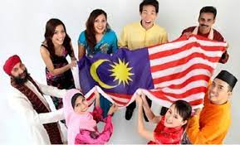
Pengukuhan Jati diri
www.yourcompany.com
AGAMA
PENDEKATAN
BUDAYA
ADAT
LINGKUNGAN SOSIAL

Slide 28
Pengukuhan Jati diri
01
Memberi didikan agama yang kuat bermula dari usia yang kecil
AGAMA
Menerapkan ajaran agama yang betul dalam membentuk masyarakat yang harmoni
02
Media massa memain peranan untuk memperkenalkan nilai murni setiap ajaran agama bagi sesebuah kaum
03

Slide 29
Pengukuhan Jati diri
01
Mengamalkan nilai hidup yang baik
Mengadakan pelbagai aktiviti yang berkonsepkan budaya setiap kaum
02
BUDAYA
03
Membina prinsip,pegangan dan falsafah hidup yang berlandaskan nilai murni
Mempelajari dan menghayati sejarah perjuangan dan kegemilangan bangsa dan mewujudkan rasa izzah sebagai anak watan dinegara yang merdeka
04
.

Slide 30
Pengukuhan Jati diri
01
Adat istiadat sebagai asas dalam setiap majlis yang diadakan
ADAT
Memperluas pengetahuan tentang adat sendiri dan juga kaum lain
02
Mengadakan pameran yang mengetengahkan identiti setiap adat
03

Slide 31
Pengukuhan Jati diri
01
Memupuk dan menggalakkan interaksi sosial yang sihat
LINGKUNGAN SOSIAL
Memupuk menghargai kelebihan dan sumbangan orang lain
02
Memupuk sikap peduli cakna kepada keperluan orang lain
03

Slide 32
Natijah Nilai dan Jati Diri
Untuk mencapai keharmonian dan kemakmuran negara serta masyarakat secara keseluruhannya, maka setiap individu perlu memiliki jati diri agar setiap individu dapat hidup dalam suasana yang harmoni dan memupuk perpaduan melalui semangat kerjasama, berbakti, toleransi, kekitaan dan hormat-menghormati

Slide 33
Natijah Nilai dan Jati Diri
Pembentukan dan penghayatan nilai murni dan jati diri yang mantap akan dapat menghasilkan mahasiswa yang berjiwa luhur, yang mampu membezakan antara yang hak dan yang batil dan sentiasa cenderung untuk melakukan kebaikan dan sentiasa memihak kepada kebenaran.
Sahsiah dan tingkahlaku mahasiswa adalah cerminan dari pembawaan nilai rohaniah yang dianuti oleh mereka sendiri.

Slide 34
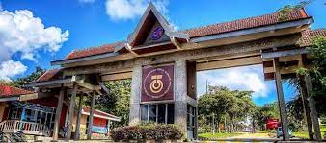
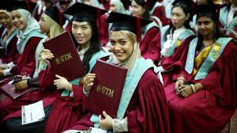

Nilai Teras UTM

Slide 35
LATAR BELAKANG
Dalam menggerakkan UTM ke arah yang lebih tinggi, pembudayaan organisasi hendaklah dititikberatkan di segenap peringkat.
Nilai teras UTM perlu dipegang utuh oleh semua staf dan juga pelajar.
Nilai teras ini telah mula diperkenalkan pada tahun 2018 oleh Naib Canselor UTM ke-enam iaitu Prof. Datuk Ir. Dr. Wahid Bin Omar.
Nilai Teras Universiti Teknologi Malaysia (UTM) yang terdiri daripada satu set nilai unik yang dibangunkan oleh pihak pengurusan UTM, bertujuan untuk menginstitusikan nilai teras yang terdiri daripada empat komponen iaitu Integriti, Sinergi, Kecemerlangan, dan Kelestarian atau lebih dikenali sebagai ISES.
Pelbagai pendekatan telah diambil dalam membudayakan nilai teras di dalam organisasi.
Pengukuran nilai teras organisasi amat penting di dalam memastikan imej organisasi sentiasa terpelihara. Namun, inisiatif ini masih terlalu asing walaupun telah diamalkan sekian lama bagi kebanyakkan organisasi di dunia

Slide 36


1- INTEGRITI/ INTEGRITY
Ia menuntut kepatuhan terhadap nilai moral yang baik dan prinsip etika yang kuat.
Kebajikan yang mulia ini harus diabadikan dalam hati dan jiwa kita, dan ditunjukkan dalam kesetiaan, watak, tingkah laku, perbuatan dan tindakan kita dengan kebijaksanaan dan kepercayaan.
Integriti ini boleh dipupuk dalam kalangan individu, Masyarakat dan negara.

Slide 37

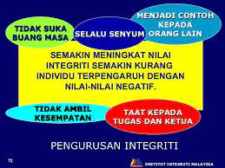

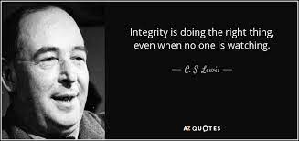

Slide 38

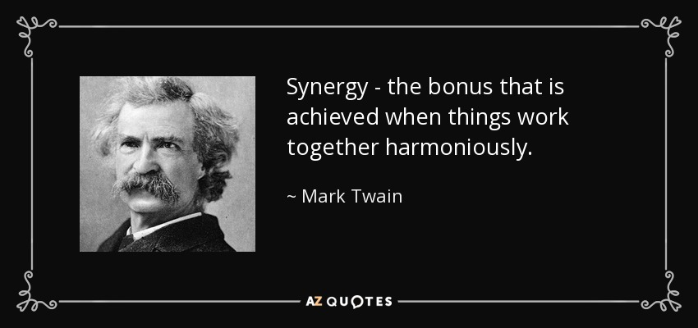

2- SYNERGY/ SINERGI
Menanamkan semangat berpasukan, kebersamaan, inklusif, kolegial, rasa hormat, kerendahan hati, kerjasama dan kolaborasi.
Ini juga melahirkan rasa tidak mementingkan diri sendiri, yang disebabkan oleh kepedulian dan kepedulian terhadap orang lain di atas diri sendiri, sambil merangkumi kepelbagaian dan menghargai perbezaan.

Slide 39

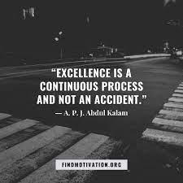
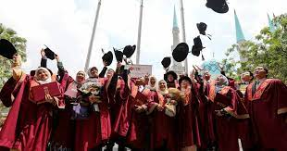
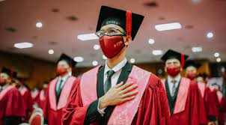
3-EXCELLENCE (KECEMERLANGAN)
Keunggulan ke arah prestasi dan penyampaian yang tinggi akan menghasilkan pencapaian yang luar biasa dan luar biasa dalam semua aspek pembelajaran dan pengajaran, penyelidikan, inovasi, pengkomersialan dan penyediaan perkhidmatan.
Kecemerlangan merujuk pencapaian dan penyampaian tinggi yang akan menghasilkan kejayaan gemilang.

Slide 40



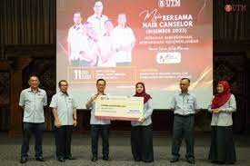
4-SUSTAINABILITY (KELESTARIAN)
Kesinambungan tercermin dalam dorongan holistik oleh komuniti kampus dalam mengintegrasikan dan menyeimbangkan bidang ekonomi, sosial dan persekitaran untuk memenuhi keperluan semasa tanpa menjejaskan kemampuan untuk wujud dan bertahan secara berterusan.

Slide 41
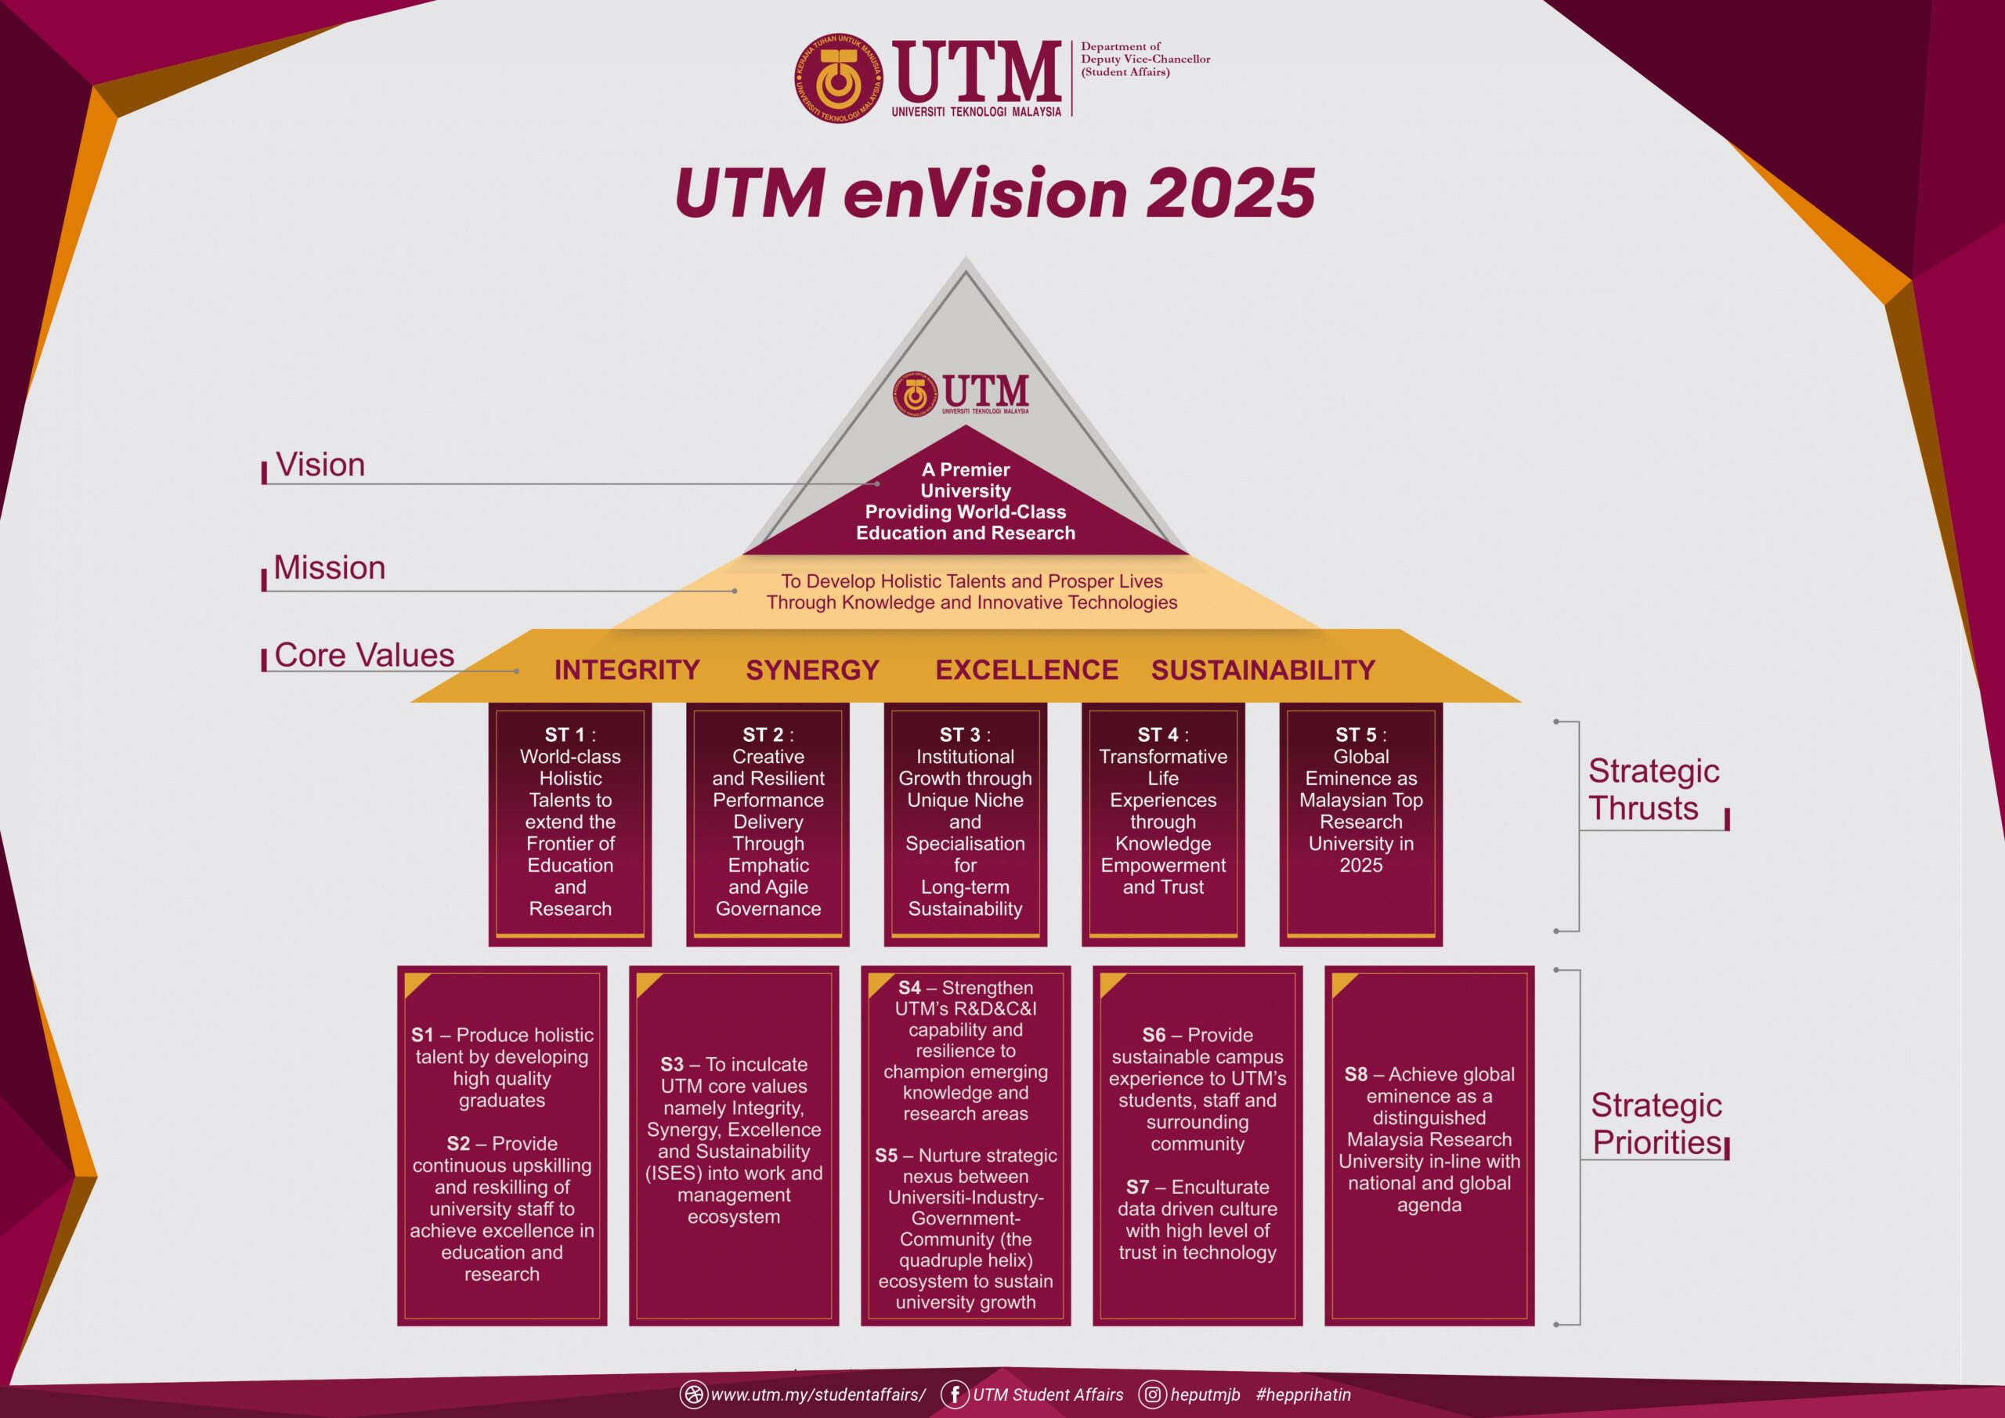

Slide 42
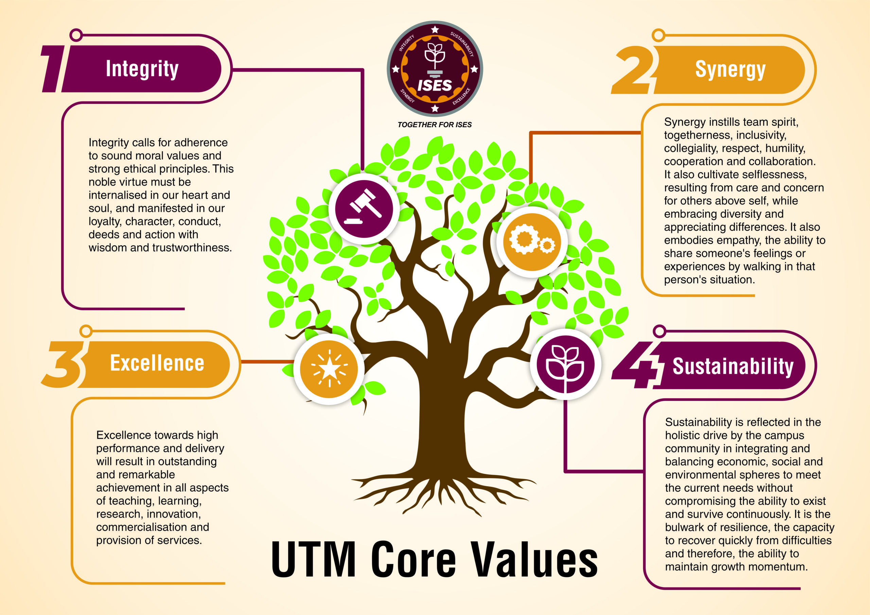

Slide 43
Tahukah anda maksud logo UTM?

Slide 44
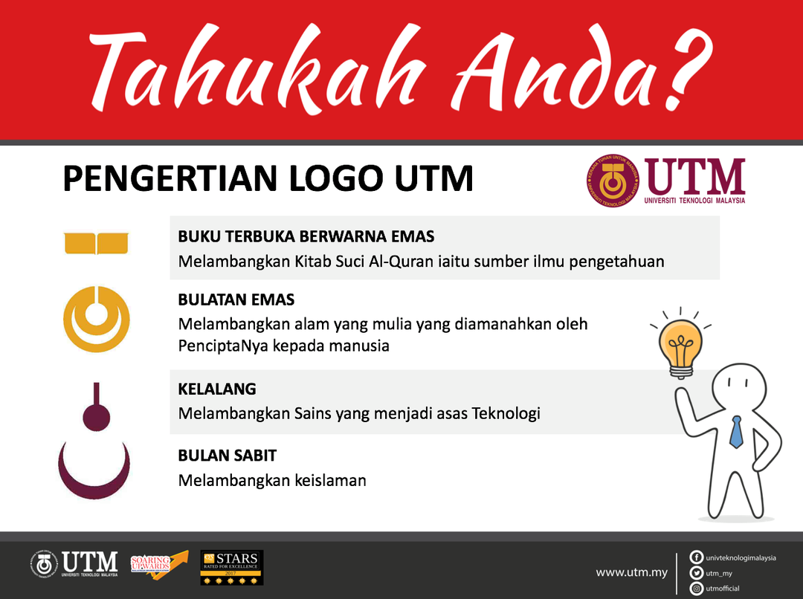

Slide 45
LAGU UTM
https://www.youtube.com/watch?v=huKDsuDr1Iw

Slide 46
RUJUKAN
Schwadel, P and Hardy, S. Faith still shapes morals and values even after people are 'done' with religion, The Conversation UK, 2021
Tamadun Islam dan tamadun Asia, Kuala Lumpur: Penerbit Universiti Malaya, 2001
Esa Khalid dan Mohd Azhar et.al., ed., Beberapa Aspek Tamadun Melayu, India, China dan Jepun, Johor: Penerbit Universiti Teknologi Malaysia. 2004
Rakov S. E. Universal human values, LAPLAMBERT Academic Publishing, 2015.
Schwartz, S.H. Basic human values: Their content and structure across countries. In A.Tamayo & J.B. Porto (Eds.), Valores e comportamento nas organizacoes[Values and behavior in organizations] pp. 21-25. Petropolis, Brazil : Vozes. 2005.

Slide 47
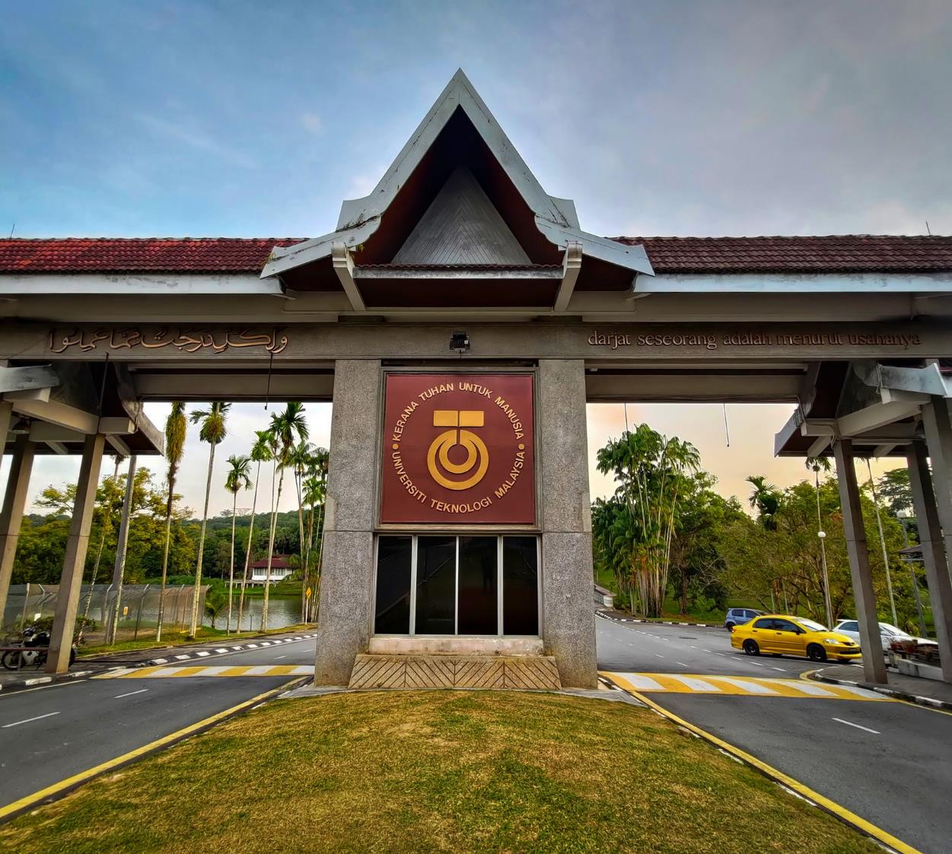






TERIMA KASIH
In the Name of God for Mankind
www.utm.my

